Slide 1

INFORMÁTICA · BÚSQUEDA POR SIMILITUD
Búsquedas por similitud: funciones de distancia y tipos de consultas
FUENTE: UTN FRCU
Docentes Pascal, Andrés - Planas, Adrián

Slide 2


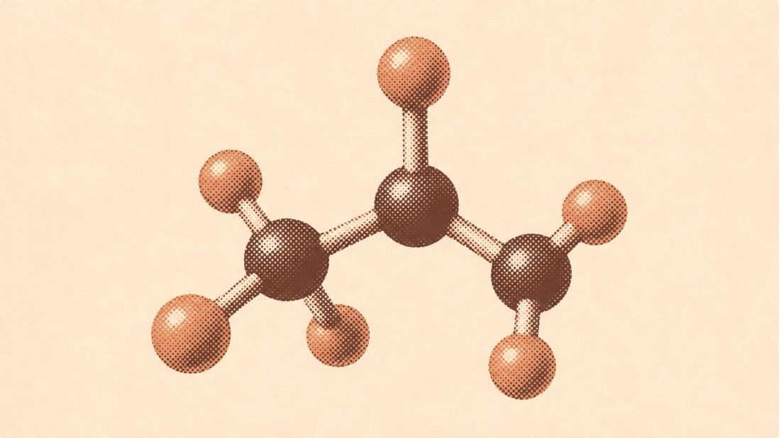
OBJETOS BUSCABLES
Casi todo se puede buscar por parecido
Biometría
Medios y lenguaje
Estructuras y series
Huellas, rostros, iris, voz, firma y ADN.
Cadenas y texto, imágenes, sonido y video.
Moléculas, conjuntos, árboles, vectores y series temporales.

Slide 3

DOS PROBLEMAS DIFERENTES
Buscar por similitud no es clasificar
CLASIFICACIÓN
SIMILITUD
Asignar una etiqueta
Recuperar objetos parecidos
El objeto pertenece a una clase de un conjunto cerrado.
«Decidir qué clase de gato es».
Devuelve los más parecidos a uno dado, sin clases previas.
«Encontrar gatos parecidos a éste».

Slide 4
DEL DATO A LA BÚSQUEDA
Cuatro etapas llevan de un objeto a una respuesta
01
02
03
04
Preprocesamiento
Extracción de características
Comparación
Índices
Reducir ruido y normalizar una imagen.
Calcular una función de distancia.
Evitar comparar contra toda la base.
Obtener su histograma de color.
LA REPRESENTACIÓN Y LA DISTANCIA DEFINEN QUÉ SIGNIFICA «PARECIDO».

Slide 5
REPRESENTACIÓN
Del objeto crudo al vector de características
Imágenes
Texto
Preparar
Preparar
Binarización, esqueletización, MBR, redimensionado, reducción de ruido y normalización.
Stop-words, lematización, stemming y POS-tagging.
Describir
Describir
Word2Vec, Doc2Vec y BERT convierten el lenguaje en representaciones vectoriales.
Histogramas de color, momentos de Zernike, HOG y redes CNN; redes siamesas y triplet loss.

Slide 6
FUNCIONES DE DISTANCIA
Una distancia convierte "parecido" en un número
Espacio Métrico: (U, d) - U: universo, d: distancia -> menor valor, mayor similitud.
Una métrica cumple
La desigualdad triangular permite podar
Reflexividad:
Descarta objetos sin compararlos directamente: es la base de los índices métricos.
Positividad:
También hay medidas útiles no métricas, como la distancia coseno.
Simetría:
Desigualdad triangular:

Slide 7
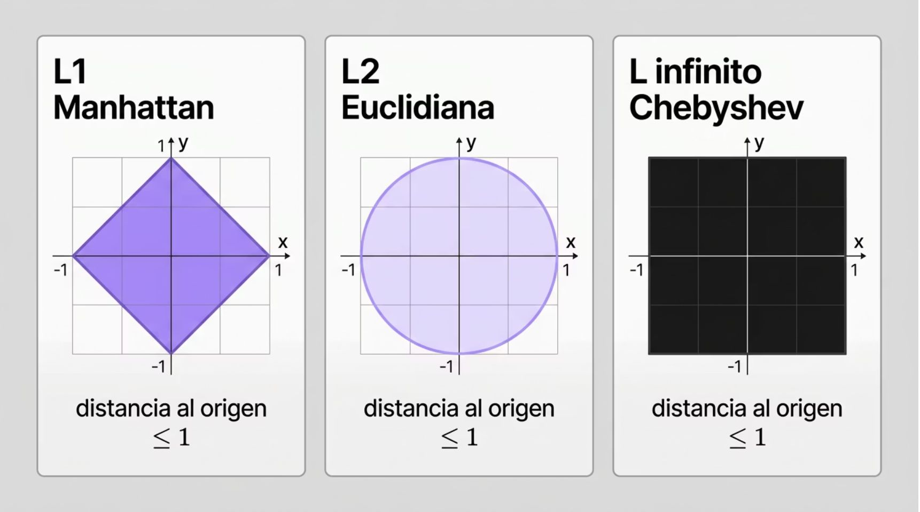
VECTORES · P ≥ 1
Minkowski: una familia de distancias con parámetro p
Manhattan suma diferencias absolutas: caminar por manzanas.
Euclidiana mide la línea recta.
Chebyshev toma la mayor diferencia en una coordenada.

Slide 8
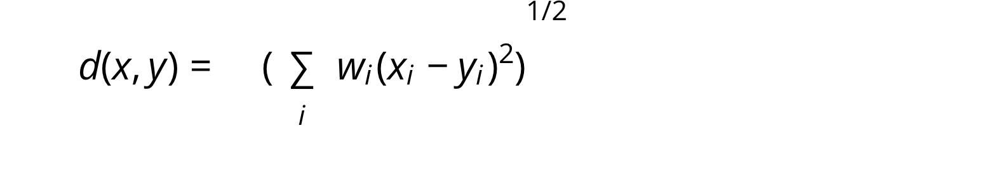
VECTORES · AJUSTAR LA COMPARACIÓN
Pesos y covarianza corrigen escalas y correlaciones
Euclidiana con pesos
Mahalanobis
La matriz de covarianza S neutraliza escalas distintas y variables correlacionadas.
Si S es la identidad, se reduce a la euclidiana.
Cada característica influye según su importancia.
Con pesos positivos conserva las propiedades métricas.

Slide 9
TEXTO Y EMBEDDINGS
Coseno compara la dirección, no el tamaño
Un documento largo y uno corto sobre el mismo tema quedan cerca.
Es una medida estándar en texto y embeddings, aunque no es métrica. Requiere vectores no nulos.

Slide 10
MÁS ALLÁ DE MINKOWSKI
Otras distancias importantes sobre vectores e histogramas
Chi-cuadrado
Compara histogramas de color o de palabras.
Canberra y Bray-Curtis
Miden diferencias relativas; requieren atención cerca de cero.
Earth Mover's (Wasserstein)
Costo mínimo de transformar un histograma en otro.
Kullback-Leibler y Jensen-Shannon
Divergencias entre distribuciones; JS es simétrica.
Producto interno máximo
Común en recomendación y búsqueda vectorial: se maximiza la afinidad.

Slide 11
SECUENCIAS DE IGUAL LONGITUD
Hamming cuenta las posiciones que difieren
Secuencia | Posición 1 | Posición 2 | Posición 3 | Posición 4 | Posición 5
p | 1 | 0 | 1 | 1 | 0
q | 1 | 1 | 1 | 0 | 0
10110 y 11100 difieren en 2 bits.
Aplicaciones: ADN, códigos de error y hashes perceptuales de imágenes.
IMPLEMENTACIÓN RÁPIDA: XOR Y CONTEO DE BITS.

Slide 12
CONJUNTOS
Jaccard compara conjuntos por su solapamiento
Solo A
Intersección
Solo B
a
b, c
d
Variantes: Dice y coeficiente de solapamiento.
Usos: documentos como conjuntos de palabras, detección de duplicados y MinHash.

Slide 13
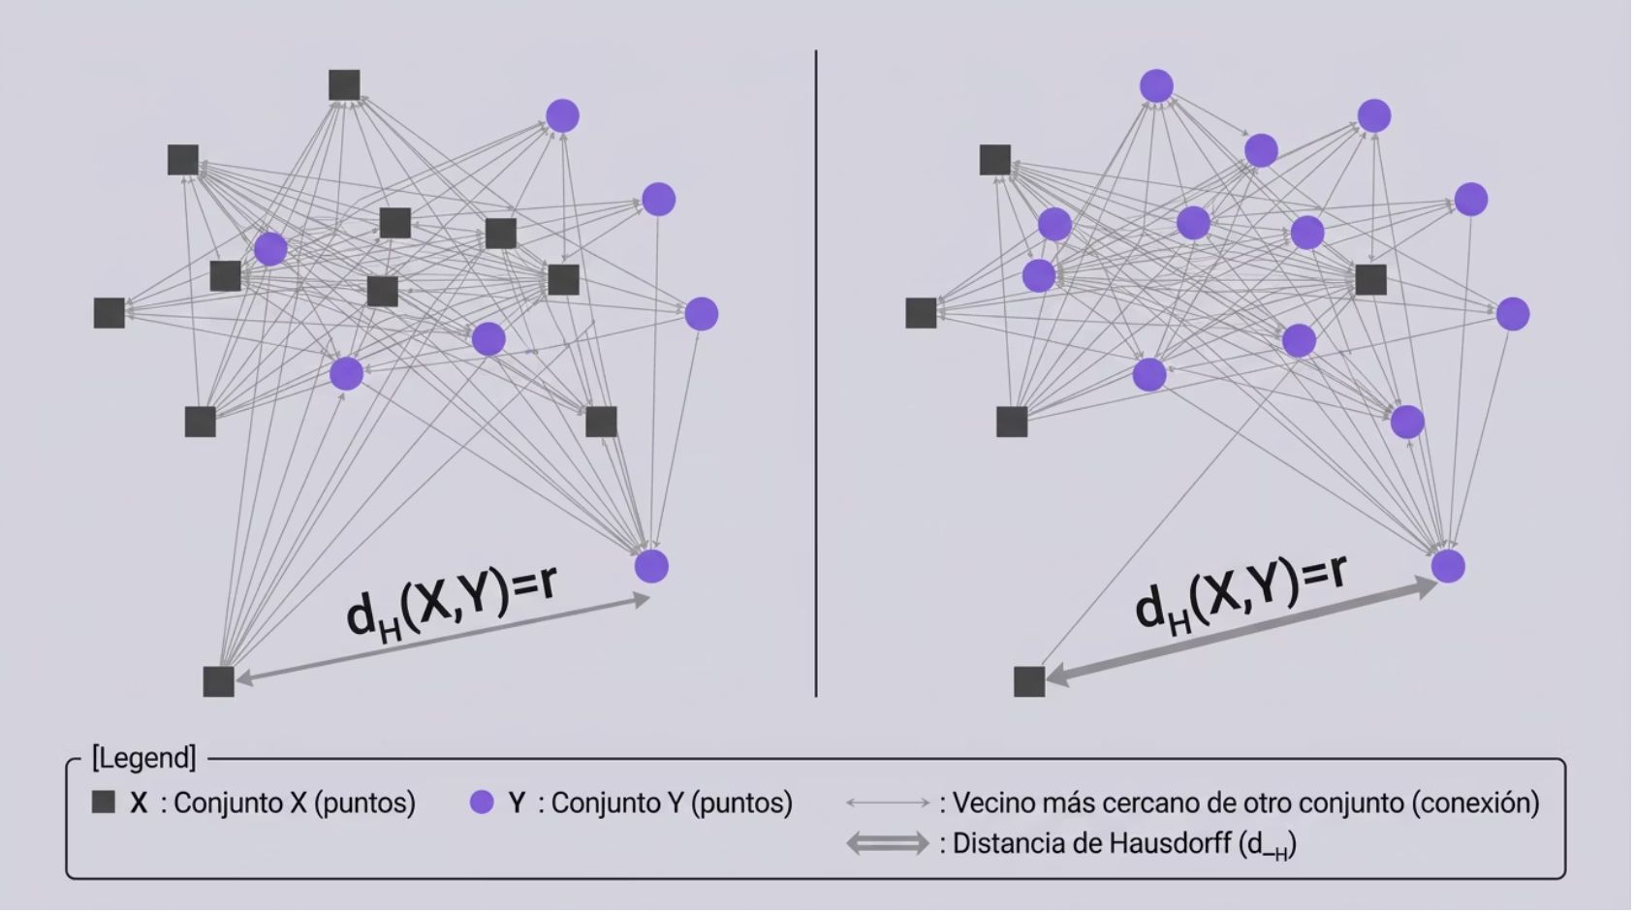
CONJUNTOS DE PUNTOS
Hausdorff mide qué tan lejos queda el peor punto
Cada punto de un conjunto debe tener un punto del otro a distancia r o menos.
Sensible a valores atípicos; las versiones parciales son más robustas. Usos: contornos, formas y nubes de puntos.

Slide 14
CADENAS
Para cadenas hay una familia propia de distancias
Damerau-Levenshtein
Levenshtein
Agrega transposición de letras vecinas: «casa» y «caas».
Mínimo de inserciones, eliminaciones y sustituciones.
LCS
Jaro-Winkler
Subsecuencia común más larga: solo inserciones y eliminaciones.
Favorece prefijos comunes; útil para nombres propios.
Soundex y Metaphone
q-gramas
Claves fonéticas para sonidos parecidos; dependen del idioma.
Compara fragmentos de q caracteres.

Slide 15

PROGRAMACIÓN DINÁMICA
Levenshtein paso a paso: RELEVANT contra ELEPHANT
 |  | E | L | E | P | H | A | N | T
 | 0 | 1 | 2 | 3 | 4 | 5 | 6 | 7 | 8
R | 1 | 1 | 2 | 3 | 4 | 5 | 6 | 7 | 8
E | 2 | 1 | 2 | 2 | 3 | 4 | 5 | 6 | 7
L | 3 | 2 | 1 | 2 | 3 | 4 | 5 | 6 | 7
E | 4 | 3 | 2 | 1 | 2 | 3 | 4 | 5 | 6
V | 5 | 4 | 3 | 2 | 2 | 3 | 4 | 5 | 6
A | 6 | 5 | 4 | 3 | 3 | 3 | 3 | 4 | 5
N | 7 | 6 | 5 | 4 | 4 | 4 | 4 | 3 | 4
T | 8 | 7 | 6 | 5 | 5 | 5 | 5 | 4 | 3
Cada celda toma el mínimo
Eliminar, insertar o sustituir.
Sustituir cuesta 0 si las letras coinciden y 1 si no.
3
Resultado en la esquina inferior derecha.
Tiempo .

Slide 16
ESTRUCTURA Y TIEMPO
Árboles y series temporales piden distancias de alineación
ÁRBOLES
SERIES
GRAFOS
Edición de árboles
Dynamic Time Warping
Edición de grafos
Operaciones para transformar un árbol en otro.
DTW alinea series que varían en velocidad o desfase.
Compara estructuras, por ejemplo moléculas, mediante operaciones de edición.
Comparación de estructuras XML y HTML.

Slide 17
GUÍA DE ELECCIÓN
Cada tipo de dato tiene su distancia natural
Tipo de dato | Distancia | ¿Es métrica? | Ejemplo de uso
Vectores numéricos | Minkowski, Mahalanobis | Sí¹ | Características de imagen
Texto y embeddings | Coseno | No | Documentos similares
Histogramas | Chi-cuadrado, Earth Mover's | Depende² | Color y palabras
Conjuntos | Jaccard, Hausdorff | Sí³ | Duplicados y contornos
Cadenas y secuencias | Levenshtein, Hamming | Sí⁴ | Texto y códigos
Series; árboles | DTW; edición de árboles | No; depende | Señales; XML y HTML
¹ P ≥ 1; COVARIANZA DEFINIDA POSITIVA. ² Χ² HABITUAL NO; WASSERSTEIN SÍ BAJO CONDICIONES MÉTRICAS. ³ HAUSDORFF SOBRE CONJUNTOS COMPACTOS NO VACÍOS. ⁴ HAMMING EXIGE IGUAL LONGITUD.

Slide 18
FUNCIONES DE DISTANCIA · DETALLE
Distancias
en detalle
Otras funciones, con su idea, su fórmula y cuándo usarlas.

Slide 19
VECTORES · 1 DE 12
Mahalanobis: distancia que corrige escalas y correlaciones
Idea intuitiva
Ejemplo numérico
Mide la distancia en unidades de desviación, teniendo en cuenta la covarianza de los datos.
Con Σ = diag(4, 1) y x − y = (2, 1): d² = 4/4 + 1/1 = 2, así que d ≈ 1,41. La euclidiana daría √5 ≈ 2,24.
Definición
Cuándo usarla
dM(x, y) = √[(x − y)ᵀ Σ⁻¹ (x − y)]
Variables con escalas distintas o correlacionadas, como medidas biométricas o detección de anomalías.
¿Es métrica? Sí, si Σ es definida positiva.

Slide 20

HISTOGRAMAS · 2 DE 12
Chi-cuadrado: comparar histogramas casilla a casilla
Idea intuitiva
Ejemplo numérico
Suma las diferencias entre casillas, pesando cada una por su tamaño, para que los cambios en casillas grandes no dominen.
x = (4, 0, 6) e y = (2, 2, 6): 4/6 + 4/2 + 0/12 ≈ 2,67.
Cuándo usarla
Comparar histogramas de color, textura o frecuencias de palabras.
¿Es métrica? No: no cumple la desigualdad triangular en general.
Definición

Slide 21
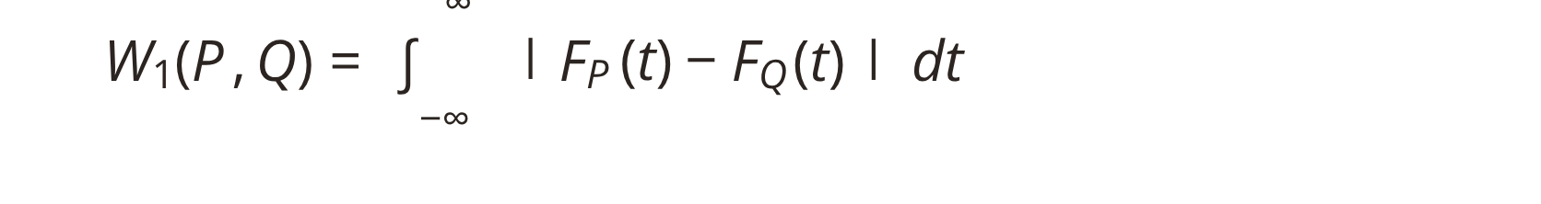
DISTRIBUCIONES · 3 DE 12
Earth Mover's (Wasserstein): el costo de mover masa
Idea intuitiva
Ejemplo numérico
Cuánto trabajo cuesta transformar una distribución en otra: masa por distancia recorrida.
Toda la masa está en la casilla 1 en P y en la casilla 3 en Q: hay que mover una unidad dos posiciones, costo 2.
Definición (una dimensión)
Cuándo usarla
Histogramas de color o de palabras cuando las casillas tienen orden o cercanía entre sí.
¿Es métrica? Sí, si la distancia entre casillas es una métrica.

Slide 22

DISTRIBUCIONES · 4 DE 12
Kullback-Leibler: cuánta sorpresa añade Q frente a P
Idea intuitiva
Ejemplo numérico
Mide la información perdida al usar Q para aproximar P. Asume que Q no tiene ceros donde P tiene masa.
P = (0,5; 0,5) y Q = (0,9; 0,1): D(P‖Q) ≈ 0,51 nats, pero D(Q‖P) ≈ 0,37. No es simétrica.
Definición
Cuándo usarla
Comparar modelos probabilísticos o distribuciones de temas.
¿Es métrica? No: no es simétrica ni cumple la desigualdad triangular.

Slide 23
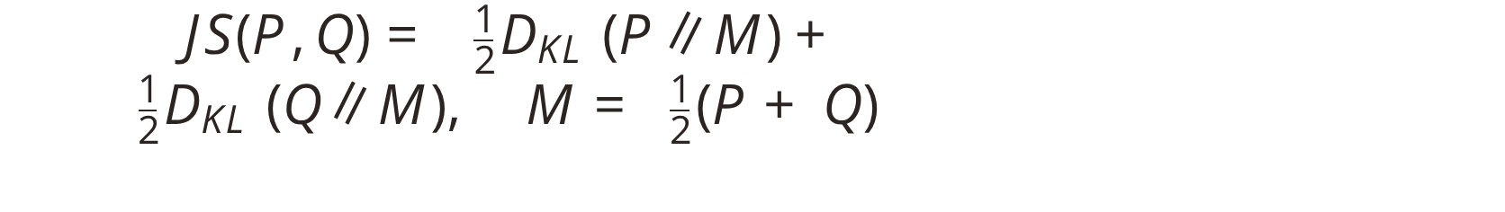
DISTRIBUCIONES · 5 DE 12
Jensen-Shannon: una versión simétrica y acotada
Idea intuitiva
Ejemplo numérico
Compara cada distribución con su promedio M. Así es simétrica y siempre finita.
Con P y Q del ejemplo anterior: JS ≈ 0,10 nats. Su raíz cuadrada, ≈ 0,32, sí es una métrica.
Definición
Cuándo usarla
Comparar distribuciones de palabras o temas cuando se necesita una medida simétrica.
¿Es métrica? La divergencia JS no; su raíz cuadrada, sí.

Slide 24

VECTORES NO NEGATIVOS · 6 DE 12
Canberra: sensible a diferencias en valores pequeños
Idea intuitiva
Ejemplo numérico
Normaliza cada diferencia por la suma de los valores. Una diferencia de 1 entre 0 y 1 pesa mucho más que entre 100 y 101.
x = (1, 0, 4) e y = (3, 0, 2): 2/4 + 0 + 2/6 ≈ 0,83. Las casillas con cero aportan 0.
Cuándo usarla
Definición
Datos no negativos con valores pequeños relevantes, como perfiles de concentración o rangos.
¿Es métrica? Sí, para vectores no negativos.

Slide 25

ABUNDANCIAS · 7 DE 12
Bray-Curtis: disimilitud entre abundancias
Idea intuitiva
Ejemplo numérico
Cuánta abundancia no coincide, sobre el total de abundancia de ambas muestras.
Con x = (1, 0, 4) e y = (3, 0, 2): (2 + 0 + 2) / (4 + 0 + 6) = 0,40.
Definición
Cuándo usarla
Comparar comunidades ecológicas o recuentos de especies por sitio.
¿Es métrica? No: la desigualdad triangular no siempre se cumple.

Slide 26

ÁRBOLES · 8 DE 12
Edición de árboles: cambiar una estructura en pasos
Idea intuitiva
Ejemplo numérico
Cuenta el mínimo de operaciones (insertar, borrar o cambiar la etiqueta de un nodo) para convertir un árbol en otro.
A = a(b, c) y B = a(b, d): basta cambiar la etiqueta c por d, distancia 1.
Cuándo usarla
Definición
Comparar documentos XML o HTML, o árboles de sintaxis.
¿Es métrica? Sí, con costos unitarios y no negativos.

Slide 27
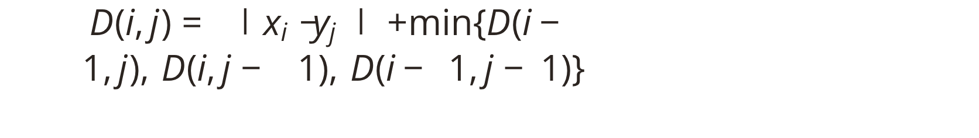
SERIES TEMPORALES · 9 DE 12
Dynamic Time Warping: alinear series con desfase
Idea intuitiva
Ejemplo numérico
Estira o comprime el eje temporal para alinear dos series que siguen la misma forma a distinta velocidad.
x = (1, 2, 3, 3) e y = (1, 3, 3): alinear 2 con 3 cuesta 1 y el resto coincide, DTW = 1. La comparación punto a punto daría un costo mayor.
Definición (recurrencia)
Cuándo usarla
Señales, reconocimiento de gestos o de voz, series con ritmos distintos.
¿Es métrica? No: no cumple la desigualdad triangular.

Slide 28
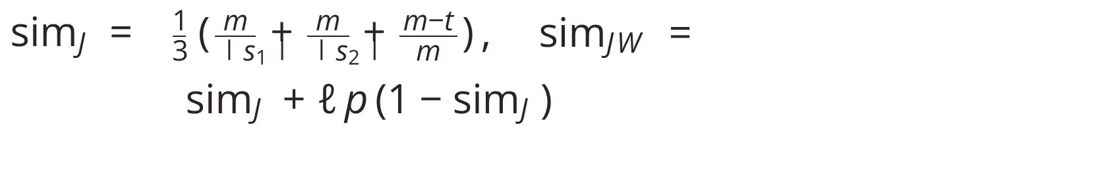
CADENAS · 10 DE 12
Jaro-Winkler: similitud para nombres parecidos
Idea intuitiva
Ejemplo numérico
Cuenta caracteres coincidentes cercanos y transposiciones, y premia un prefijo común. Se usa como 1 − similitud para obtener una distancia.
MARTHA y MARHTA: m = 6, t = 1, prefijo ℓ = 3 con p = 0,1. Jaro ≈ 0,944 y Jaro-Winkler ≈ 0,961.
Cuándo usarla
Definición
Deduplicar nombres propios y errores tipográficos cortos.
¿Es métrica? No: no cumple la desigualdad triangular.

Slide 29
CADENAS · 11 DE 12
Subsecuencia común más larga (LCS)
Idea intuitiva
Ejemplo numérico
Lo que las dos cadenas tienen en común, en orden, es lo que no hay que cambiar. La distancia cuenta lo que sobra en cada una.
ABCBDAB y BDCABA: LCS = BCBA, longitud 4. Distancia = 7 + 6 − 2·4 = 5.
Cuándo usarla
Definición
Comparar archivos o secuencias de ADN, y diferencias por inserción y borrado.
¿Es métrica? Sí.

Slide 30

GRAFOS · 12 DE 12
Distancia de edición de grafos
Idea intuitiva
Ejemplo numérico
Cuenta el mínimo de operaciones sobre nodos y aristas (insertar, borrar, sustituir) para convertir un grafo en otro.
Un triángulo frente a un camino de 3 nodos: borrar una arista basta, distancia 1 con costos unitarios.
Definición
Cuándo usarla
Comparar moléculas, redes o diagramas de procesos.
¿Es métrica? Sí con costos métricos, pero calcularla es NP-difícil en general.

Slide 31
CONSULTAS · SEGUNDA PARTE
Tipos de
consultas
La distancia mide el parecido.
La consulta define qué respuesta necesitamos.

Slide 32
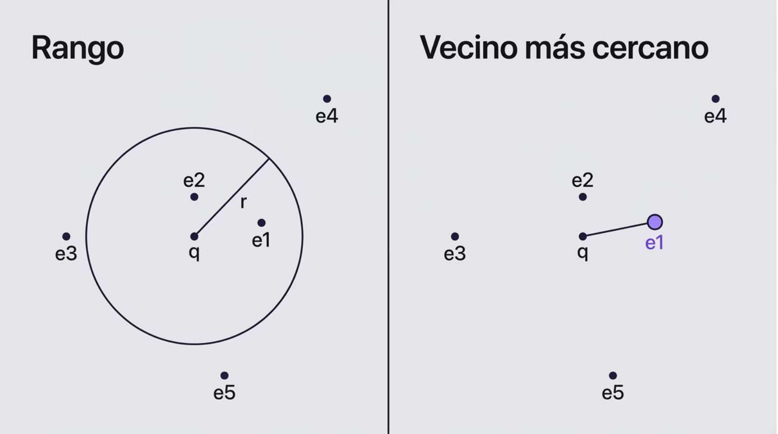
RADIO O CANTIDAD
Rango y vecino más cercano responden preguntas distintas
Rango fija la distancia: devuelve todo lo que está dentro del radio. NN fija la cantidad: un objeto más cercano.

Slide 33
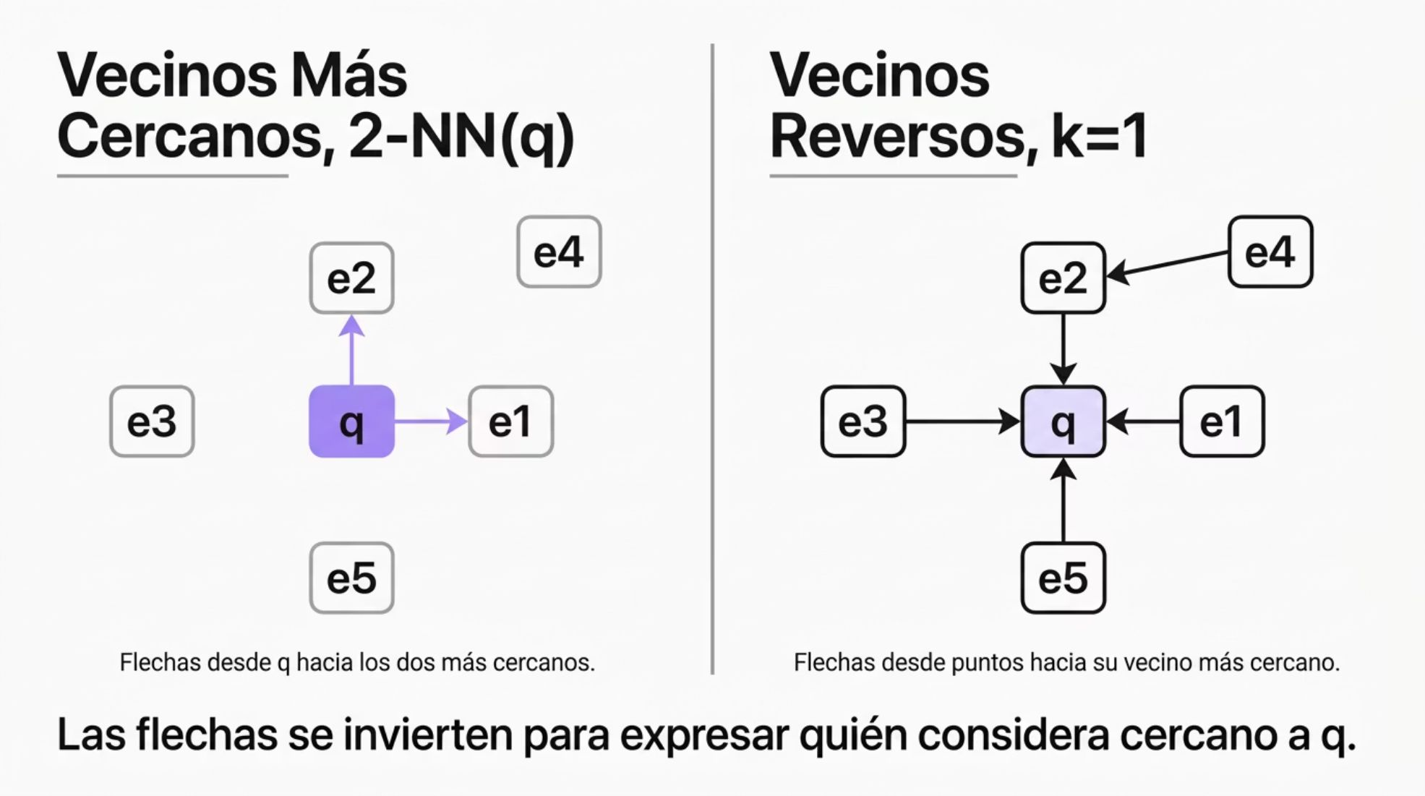
PROXIMIDAD E INFLUENCIA
k vecinos y vecino reverso
k-NN(q,k)
kRNN(q)
Conjunto A de k objetos, más cercanos a q que el resto.
Objetos x cuyos k vecinos incluyen a q: mide su influencia.
SER EL VECINO MÁS CERCANO DE Q NO IMPLICA QUE Q SEA EL SUYO.

Slide 34
RELACIONAR Y FILTRAR
Join por similitud y consultas combinadas
Join por similitud
Rango + k-NN
Devuelve pares parecidos entre dos conjuntos.
La variante k-NN join empareja cada objeto con sus k más cercanos.
Devuelve los k más cercanos que además están dentro del radio r, si existen suficientes candidatos.
USO TÍPICO: DETECCIÓN DE DUPLICADOS E INTEGRACIÓN DE DATOS.

Slide 35
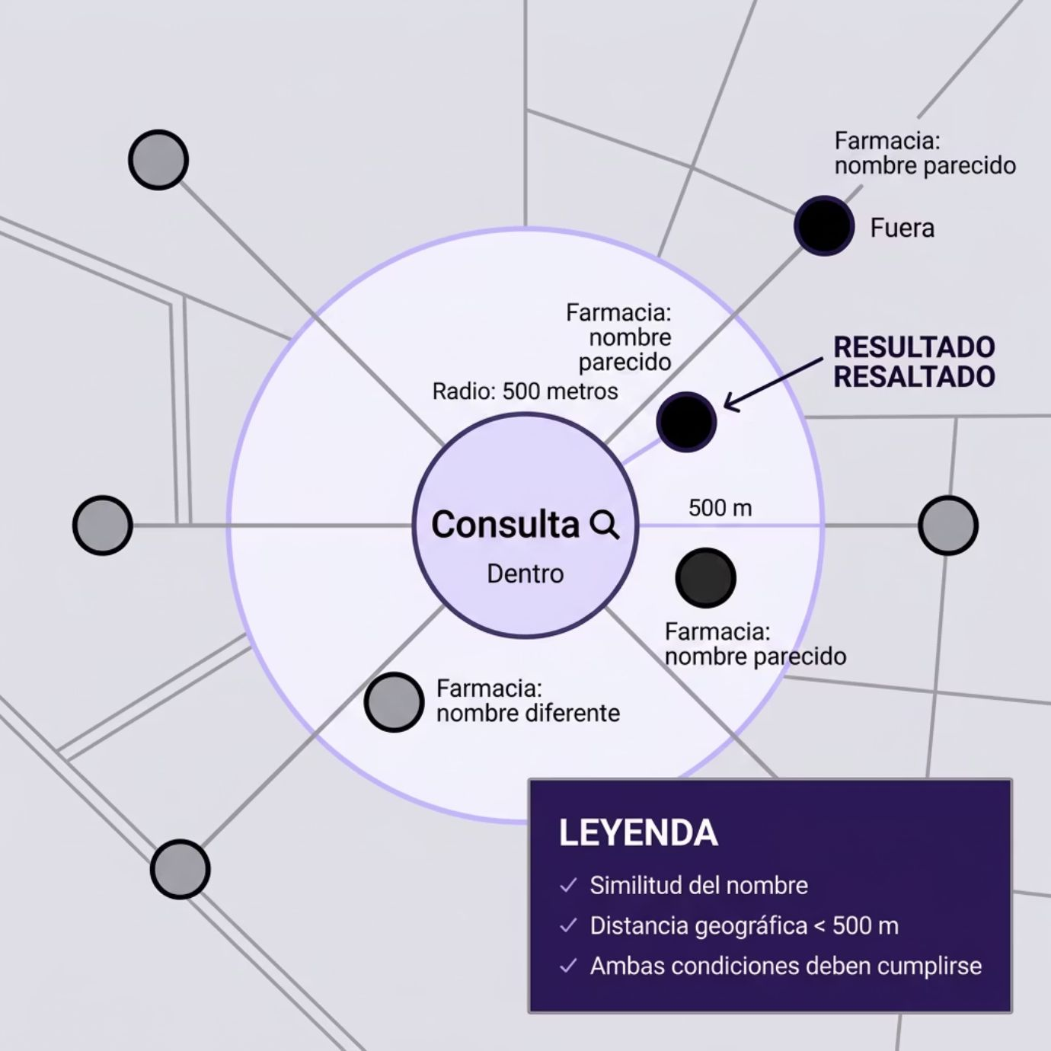
PREDICADOS COMBINADOS
Consultas complejas mezclan similitud con otras condiciones
Forma + atributo
El polígono verde con forma más parecida a uno dado.
Similitud + tiempo
Objetos similares bajo un radio, activos en un rango de tiempo.
Nombre + ubicación
Farmacias de nombre parecido a uno dado, a menos de 500 metros.
NOMBRE PARECIDO ∧ DISTANCIA < 500 M

Slide 36
ESCALABILIDAD
Comparar contra todo no escala: los índices lo resuelven
La maldición de la dimensionalidad vuelve inútiles muchos índices espaciales.
MÉTRICOS
APROXIMADOS
Podar con garantías
Priorizar velocidad
FHQT, árboles VP y M-tree usan la desigualdad triangular para descartar candidatos.
LSH y HNSW cambian algo de exactitud por mucha velocidad.
Evaluar cálculos de distancia y recall.
Recall indica qué proporción de los vecinos verdaderos logra recuperar la búsqueda.

Slide 37
CRITERIOS DE DISEÑO
Lo que hay que llevarse
DISTANCIA
CONSULTA
ÍNDICE
Definir el parecido
Definir la pregunta
Reducir el trabajo
Elegir la distancia según el tipo de dato y lo que significa «parecido».
Elegir rango, k-NN, join o una consulta combinada según la respuesta necesaria.
Usar índices cuando la base crece.

